Slide 1
Коррупцияга қарши курашиш масалалари бўйича ходимлар, контрагентлар ва бошқа манфаатдор шахслар билан хабар бериш ва коммуникация жараёнларини ташкил этишга ёндашув. Тегишли корпоратив маданиятни шакллантириш.
Ўзбекистон Республикаси Адлия вазирлиги
Ўзбекистон Республикаси бош прокуратураси
Ўзбекистон Республикаси коррупцияга қарши курашиш агентлиги
Бирлашган Миллатлар Ташкилотининг Тараққиёт Дастури

Slide 2
Коррупцияга қарши курашиш масалалари бўйича хабар бериш ва коммуникация вазифалари
01
02
03
04
Ходимларда коррупция табиати, сабаблари, шакл ва оқибатлари ҳамда муайян давлат ташкилоти функцияларида юзага келиш ҳусусияти англашувини шакллантириш;
Ходимлар юриш-туришини одоб-аҳлоқ қоидалари кодекси, коррупцияга қарши сиёсат ва ЎзР қонунчилигида белгиланган бошқа ички ҳужжатлар асосида шакллантириш;
Давлат ташкилотининг коррупцияга қарши курашиш тамойиллари, талаблари ва жараёнлари билан таништириш;
Коррупцияни юзага келтирувчи шарт ва хавф-ҳатарларни аниқлаш маҳоратига ўргатиш ва уларни олдини олиш маҳоратини шакллантириш.

Slide 3
Коррупцияга қарши курашиш масалалари бўйича хабар бериш ва коммуникация вазифалари(1/3)
Давлат ташкилоти ходимлари учун
Контрагентлар, жамоат ва бошқа манфаатдор шахслар учун
Коррупцияга қарши курашиш бўйича доимий ўқитиш (умумий ва махсус)
Коррупцияга қарши асосий ҳужжатлар билан имзо қўйдириб таништириш
Коррупцияга қарши масалалар бўйича маслаҳат бериш
Даврий тарқатмалар (электрон почта, ижтимоий тармоқлардаги чатлар орқали)
Ҳамма учун очиқ жойларда плакатлар / ахборот материалларини жойлаштириш
Ходимлар учун мавзуга доир дастурлар ташкил этиш
Давлат ташкилоти расмий веб-сайтида коррупцияга қарши курашишга бағишланган бўлими
Коррупцияга қарши асосий ҳужжатларни давлат ташклоти веб-сайтида жойлаштириш
Коррупцияга қарши қоидаларни контрагентлар билан шартномага қўшиш
Ҳавф-ҳатарли шериклар ва контрагентларни коррупцияга қарши курашиш бўйича ўқитиш

Slide 4
Коррупцияга қарши курашиш масалалари бўйича хабар бериш ва коммуникация вазифалари(2/3)
Муҳокама учун саволлар: Хабар бериш ва коммуникация турлари
Сиз ўз ташкилотингизда хабар беришнинг қайси турларидан фойдаланасиз?
Сизнинг фикрингизча уларнинг қайси бири машҳур ва самаралироқ?

Slide 5
Коррупцияга қарши курашиш масалалари бўйича хабар бериш ва коммуникация вазифалари(3/3)
42%
Коммуникация ҳамда ходим ва раҳбарлар учун фирибгарлик ҳақида хабардорликни ошириш бўйича ўқитиш натижалари
Аризачилар хабарига кўра аниқланган қоидабузилишлар
Ўқитиш ва коммуникации наводка бўйича қоидабузилишини аниқлаш эҳтиомлини оширади
Кейинги энг кўп учрайдиган турдан 3 баробор кўп
45%
ҳоллар ўқишни ўтган/ хабар берганда наводка бўйича аниқланади
37%
ҳоллар ўқишни ўтмасдан наводка бўйича аниқланади
Наводкаларнинг ярмидан қўпроғи ташкилот ходимларидан келиб тушади
Ўқишни ўтганда фирибгарлик ҳақидаги аризалар ишонч телефони орқали катта эҳтимол билан келиб тушади.
Ўқишни ўтганда
58%
Ўқишни ўтмай
42%
Ишонч телефони орқали келиб тушган наводкалар фоизи
* Association of Certified Fraud Examiners 2022 тадқиқот маълумотларига қўра

Slide 6
Коррупцияга қарши курашиш масалалари бўйича хабар бериш ва коммуникация тамойиллари
ISO37001:2016га мувофиқ ходимларни ўқитиш мунтазам ҳамда эгаллаб турган лавозимига ва хавф-ҳатарларни баҳолаш натижаларига мослашган бўлиши лозим. Ўқув дастурлари янгиликлар ва ўзгаришларни ҳисобга олган ҳолда қайта қўриб чиқилиши лозим.
Объективлик ва илмийлик
Амалийлик
Давомийлик ва тузилма
Қуйидагиларга мувофиқлик:
ЎзР қонунчилиги
халқаро стандартлар
коррупцияга қарши курашиш ва одоб-аҳлоқ назарияси ва амалиёти бўйича тадқиқотлар натижалари
амалий билим
асос – реал ҳолатлар
олинган билимларни тушуниш даражасини назорт қилиш
билимларни амалиётда қўллаш кўникмасини шакллантириш
ўқув материаллари ва ўқитиш тартиби мантиқий тузилма тизимини ташкил этиши лозим
ўқув «оддийдан мураккабга» тамойили асосида қурилади
Универсаллик
Дифференцирал ёндашув
Ўқитиш усуллари ва шаклларини такомиллаштириш
ўқув дастурлари барча ходимларга тушунарли бўлиши лозим
ўқув дастурлари ходимларнинг билим ва кўникмаларини ҳисобга олиши лозим
муайян функция ва тартиб-таомилларда коррупция хавф-ҳатарлари оқибатларини ҳисобга олади
коррупция хавф-ҳатарларига мойиллиги кўпроқ бўлган лавозимларни эгаллаган ходимлар учун коррупцияга қарши қўшимча ўқитиш
қуйидагиларда техник ва илмий ишлаб чиқаришнинг охирги тараққиётидан фойдаланиш:
ўқув материалларини ишлаб чиқиш ва тайёрлашда
давлат ташкилоти ходимлари билимларни ўзлаштиришни текширишда

Slide 7
Ўқитиш учун масъуллар ва уларинг вазифалари (1/2)
1. Мунтазам коррупцияга қарши ўқитиш
Кадрлар бўлими ва комплаенс-бўлинмаси
давлат ташкилоти юқори раҳбари билан келишган ҳолда давлат ташкилоти ходимларини ўқитиш учун учинчи шахсларни жалб қилиш ҳуқуқига эга.
Комплаенс-бўлинма
ходимларни ўқитиш режасини ишлаб чиқишда иштирок этади
коррупцияга қарши соҳада ўқув материалларини ишлаб чиқади
ўқув материалларини тўғирлайди (зарур бўлса)
ўқитишни мувофиқлаштиради
коррупцияга қарши бўлим томонидан тўпланган маълумотларни таҳлил қилади
коррупцияга қарши тизимни жорий этиш, шу жумладан ўқитишнинг самарадорлиги бўйича ҳисоботларни тузади
Кадрлар бўлими
коррупцияга қарши ва одоб-аҳлоқ бўйича ходимларни ўқитиш графигини тузади
ходимларни коррупцияга қарши ўқиши зарурлиги ҳақида хабардор этади ва уларни ўқишга юборади
коррупцияга қарши ўқишни ўташ интизомини назорат қилади
комлаенс-масъулга ахборот тақдим этади
ходимларнинг ўқишни ўтаганликларини тасдиқловчи ҳужжатларни сақлайди

Slide 8
Ўқитиш учун масъуллар ва уларинг вазифалари (2/2)
Муҳокама учун саволлар:
Ўқитиш учун масъулият
Сизнинг ташкилотингизда ким ўқитиш учун масъул?
Сизнинг ташкилотингизда ўқитишнинг қайси формати назарда тутилган?
Мазкур формат самарали деб ўйлайсизми? Йўқ бўлса, самарадорликни қандай ошириш мумкин?

Slide 9
Мунтазам коррупцияга қарши ўқитиш: асосий талаблар
1. Мунтазам коррупцияга қарши ўқитиш
Ўқитиш қуйидагиларга жавоб бериши лозим:
Ўқитиш формати
Мунтазам, бир йилда камида 1 марта ўтказилиши;
Муайян давлат ташкилоти функцияларига нисбатан специфик бўлиши;
Мантиқий тузилган ва индивидиуал мавзуларга бўлинган;
Умумий коррупцияга қарши ўқитиш доирасида барча ходимлар учун универсал;
коррупция хавф-ҳатарларига мойиллиги кўпроқ бўлган лавозимларни эгаллаган ходимлар учун коррупцияга қарши махсус ўқитиш доирасида ихтисослашган бўлиши;
Билимларни тест ўтказиш ва ўқишга ташриф буюришини ҳисобини юритиш орқали назорат қилиниши.
Кундузги
Дистанцион (масофдан туриб) тест
Малумотни ўзлаштириш назорати
Тушунтириш бериш имконияти
Қўшимча ресурслар (вақт, хона)
Тренингни исталган жойда ўташ имконияти
Аниқлаштирувчи саволлар бериш имконияти мавжуд эмаслиги
Ўқув материаллри
Презентация / онлайн платформа
Босма материаллар
Берилган материалларни визуализацияси
Компьютер ва проектор зарурлиги
Компьютерга боғлиқ бўлмаган жисмоний формат
Визуал ва интерактив таркиб мавжуд эмаслиги
Яхши амалиёт:
Ходимларнинг диққатини коррупцияга қарши масалаларга жамлаш учун коррупцияга қарши дастурларни бошқа ўқитиш ва ахборот бериш даструларидан алоҳида ҳолда ўтказиш.
Ўқитиш даструлари бўйича қаттий назорат ўрнатиш, шу жумладан ўқишга келган ходимларнинг номма-ном журналини юритиш, ўқишда иштирок этган ходимлар ҳисобини юритиш ҳамда бундай ахборотни кадрлар бўлимига ўтказиш.
Коррупцияга қарши курашишнинг энг аҳамиятли маълумотларини ўз ичига олган эслатма ва буклетлар тарқатиш.
Тест ўтказиш
Онлайн тест
Дистанцион (масофдан туриб) тест
Натижаларни оператив аниқлаш
- Қаллобликни назорат қилиш мавжуд эмаслиги
Тест назорат қилиш
Шахсан ҳозир бўлиш
Натижаларни аниқлашнинг қийинроқ ҳисоби ва инсон хатоси хавфи

Slide 10
Коррупцияга қарши ўқитиш мисоллари: ISO 37001:2016
1. Мунтазам коррупцияга қарши ўқитиш
Мисоллар
Шахсан хозир бўлиш ва онлайн форматда ўқитиш
Олдиндан ёзилган ўқув видеоролик
Мустақил ўқиш
Ишлаб чиқаришдан ажралмаган ҳолда ўқиш
Малакавий сертификатлаштиришга тайёрлаш ва уни олиш
Узлуксиз малакавий таълим
Умумкорпоратив, минтақавий, локал ёки кичик гуруҳда «Тушлик қил ва ўқи» ёки шунга ўхшаш тадбирларда ўқитиш
«Комплаенс куни» ёки «Коррупцияга қарши курашиш куни» стилида семинар ёки тадбирлар
Турли бўлинма ва/ёки иш бўйича шериклар билан тажриба алмашиш учун учрашувлар
БМТ, Жаҳон банки ва ҳ.к. каби халқаро ташкилотлар тан олган текин қўлланма ва ресурслардан фойдаланиш
Профессионал ташкилотлар томонидан ўтказиладиган комплаенс ёки коррупцияга қарши курашиш бўйича конференцияларда иштирок этиш ёки уларда қатнашиш
ISO 37001, қўлланма ва маълумот ресурслари

Slide 11
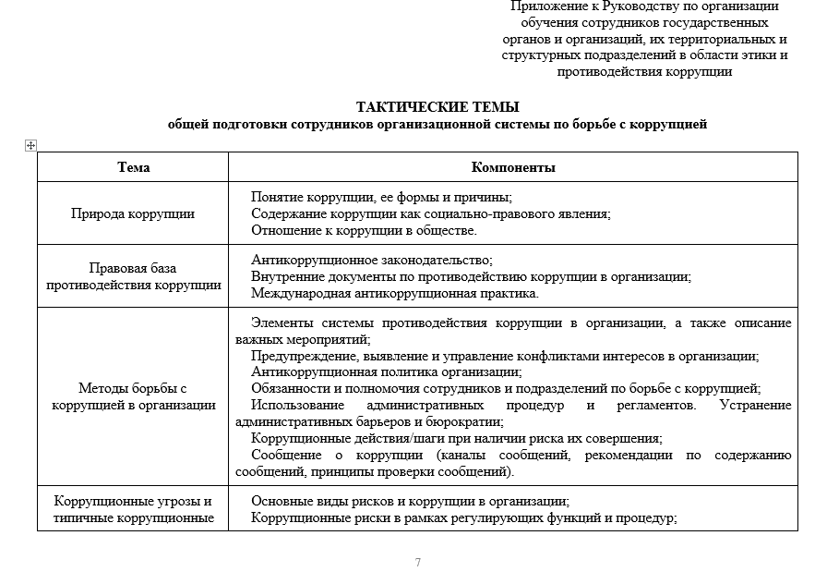
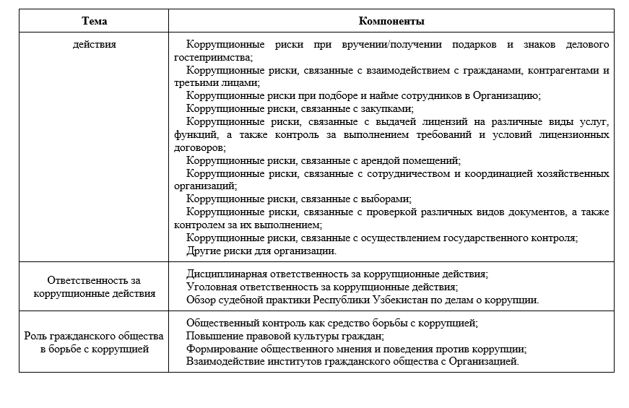
Коррупцияга қарши курашиш агентлиги томонидан тавсия этиладиган ўқув мавзулари
1. Мунтазам коррупцияга қарши ўқитиш

Slide 12
Давлат ташкилотларида коррупцияга қарши ўқитиш амалиёти
1. Мунтазам коррупцияга қарши ўқитиш
Ўқитиш шакллари:
Камчиликлар
Селектор мажлислари
Коррупцияга қарши курашиш агентлиги, Бош прокуратура томонидан ташкил этилган семинарлар
Материаллар муайян давлат ташкилоти функцияларининг ўзига хослилигини ҳисобга олмайди
Билимларни тестлаш ва ўқув тадбирларига келишни ҳисобга олиш орқали назорат қилиш мавжуд эмас
Материалларнинг паст ўзлаштирилиши
Даврийлик: ҳар чоракда
Мавзу
Қонунчилик талаблари ва коррупциявий бузилишлар учун жавобгарлик
Коррупцияга қарши курашиш агентлиги ва Бош прокуратура томонидан ташкил этилган селектор мажлислари ва семинарлар коррупцияга қарши курашиш масалалри бўйича яхши ўқув шакллари ҳисобаланади, аммо:
Ушбу мажлис ва семинарлар юқорида кўриб чиқилган бошқа ўқув шакллари билан тўлдирилиши лозим.

Slide 13
Коррупцияга қарши асосий ҳужжатлар билан таништириш (1/2)
2. Коррупцияга қарши асосий ҳужжатлар билан таништириш
Барча ходимлар қуйидаги коррупцияга қарши асосий ҳужжатлар билан танишишлари лозим:
Одоб-аҳлоқ қоидалари
Коррупцияга қарши сиёсат
ЎзР қонунчилиги ва давлат ташкилоти томонидан ўрнатилган бошқа ҳужжатлар.
Кадрлар бўлими ходимларни таништиради ва уларни ички ҳужжатлар билан танишганлигини тасдиқловчи ҳужжатларни сақлайди.
Комплаенс-масъул танлаш асосида доимий текширувни ўтказган ҳолда ходимларни коррупцияга қарши ички ҳужжатлар билан танишганлиги мониторингини юритади
Таништириш таништириш журналига ходим ўз имзосини қўйган ҳолда тасдиқланади:
Ишга қабул қилинганда
Ходим давлат ташкилотининг исталган бўлинмасига кўчирилганда
Тегишли ҳужжатлар ўзгарганда

Slide 14
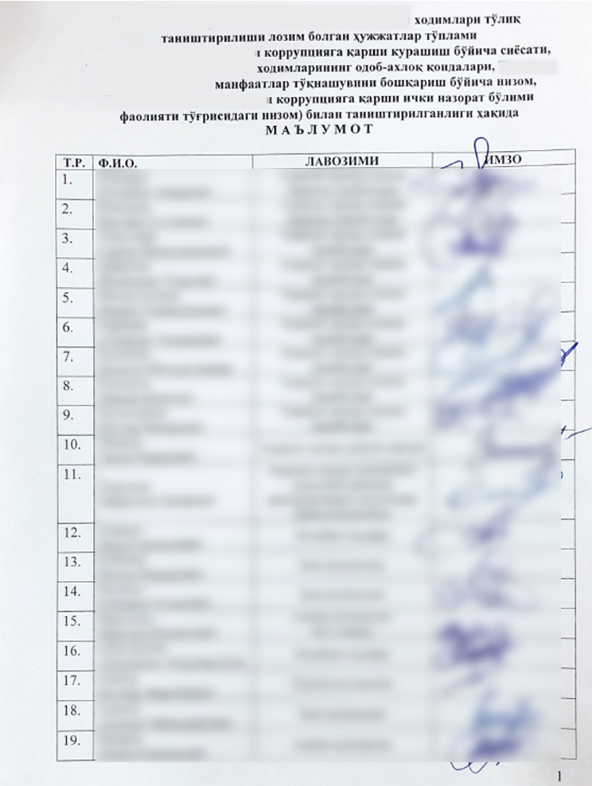
Коррупцияга қарши асосий ҳужжатлар билан таништириш (2/2)
2. Коррупцияга қарши асосий ҳужжатлар билан таништириш
Ходимнинг коррупцияга қарши ички ҳужжатлар билан таништириш журнали намунаси
Таништириш журнали танишиладиган ҳужжатлар билан бирга туриши лозим
Журналда қуйидагилар кўрсатилиши лозим:
Ходим танишган ҳужжат санаси ва номи
Ходимнинг ФИШ, унинг лавозими ва имзоси
Ходим танишган сана

Slide 15
Даврий тарқатмалар: электрон почта ва мессенджерлар(1/2)
3. Даврий тарқатмалар: электрон почта ва мессенджерлар
Ахборот беришнинг фазилатлари:
Бир мавзуга бағишланган нуқтали ахборот материаллари
Ресурсларнинг минимал ҳаражати
Ходимларнинг кенг қамрови
+
Тарқатмалар форматига талаблар:
Тарқатмалар мазмунига тавсиялар:
Раҳбарнинг коррупцияга муросасиз муносабатда бўлиш арзи ва коррупцияга қарши сиёсат ва одоб-аҳлоқ қоидаларига риоя этишнинг муҳимлиги ҳақида эслатмаси
Коррупция ва одоб-аҳлоқ қоидалари бузилиши масалалари бўйича мурожаат этиш учун мавжуд алоқа маълумотлари ҳақида эслатма
Ўзбекистон Республикасидаги коррупциявий бузилишлар ҳақида танланган янгиликлар
Яқинлашаётган манфаатлар тўқнашуви декларцияси ва коррупцияга қарши ўқитиш даври ҳақида ҳабарнома
Совғалар олиш доирасида коррупицияга қарши тартиб-таомиллар ҳақида оммавий байрамларга бағишланган эслатмалар
Давлат ташкилоти томонидан ташкил этиладиган коррупцияга қарши тадбирлар янгиликлари ва ҳ.к..
Тарқатма муаллифи давлат ташкилоти раҳбари ёки бошқа обрўли шахс, комплаенс-масъул бўлиши лозим
Тарқатма мунтазам бўлиши, мисол учун ҳар ойлик ёки бирон санага бағишланган, лекин жуда кўп бўлмалсиги лозим
Тарқатмадаги ахборот давлат ташкилоти ва унинг шериклари фаолияти учун ихтисослаштирилган бўлиши лозим
Тарқатмада мурожаат ва қўшимча ахборот сўровлари учун комплаенс-масъулнинг алоқа маълумотлари ҳамда одоб-аҳлоқ қоидалари ва коррупция қоидалари бузилиши ҳақида аризалар учун давлат ташкилотининг ишонч телефон рақами бўлиши лозим
Тарқатма ташқи шериклар ёки очиқ чат/каналларда амалга оширилса иложи борича тарқатма материал матнини рус ёки инглиз тилларида такрорлаш лозим

Slide 16
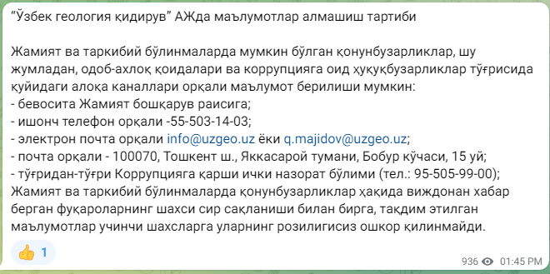
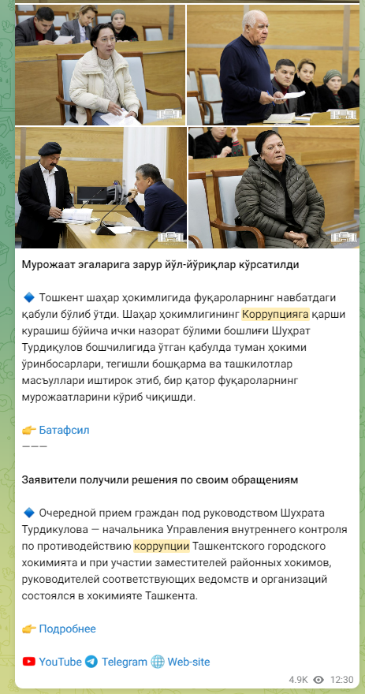
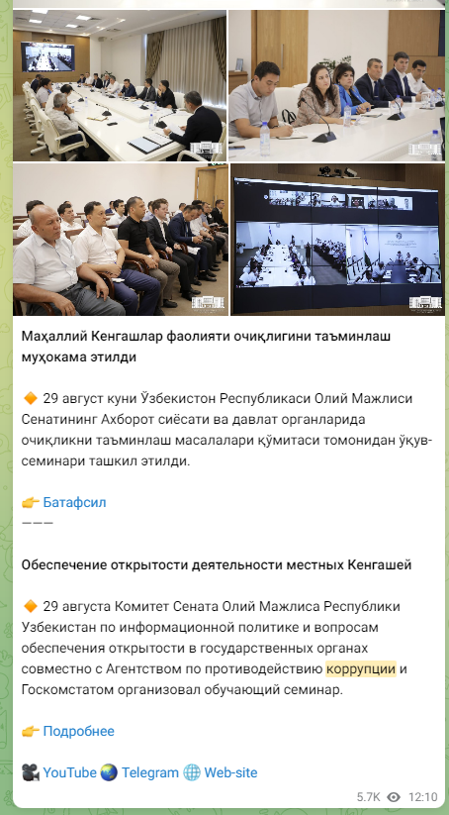
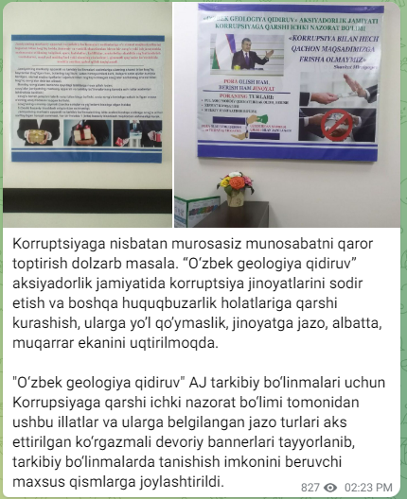
Тарқатма намуналари
3. Даврий тарқатмалар: электрон почта ва мессенджерлар
«Ўзбек геология қидирув» АЖнинг телеграм канали
Тошкент ш. хокимияти телеграм канали

Slide 17
Тарқатма материаллар, плакат ва баннерлар
4. Тарқатма материаллар, плакат ва баннерлар
Ахборот беришнинг фазилатлари:
Босма материаллар давлат ташкилотини ахбоот технологиялари билан жиҳозланишини талаб этмайди
Ушбу турдаги коммуникация ходимлари интернетга узлуксиз кириш имконига эга бўлмайдиган ёки смартфон ва компютердан фойдалана олмайдиган давлат ташкилотлари бўлинмаларида зарур
+
Мақсад ва тўлдиришлар:
Босма материаллар формати ва талаблари:
Коррупцияга ва унинг эхтимолий юзага келишиларига муросасиз муносабатда бўлиш ҳақида ходимларни хабордор қилиш;
Ходимларни одоб-аҳлоқ қоидалари;
Ходимларга одоб-аҳлоқ тамойиллари, ҳамда амалдаги коррупцияга қарши ҳужжатлар ва ЎзР қонунчилиги ҳақида ахборот бериш;
Одоб-ахлоқ қоидалари ва коррупцияга қарши сиёсатининг бузилиши ҳолатлари тўғрисидаги хабарларни қабул қилиш учун давлат ташкилотида мавжуд бўлган хабар бериш каналлари тўғрисида ахборот бериш.
Босма материалларга мисол: Баннер – Плакат – Варақа – Брошюрлар бўлиши мумкин;
Материаллар аниқ тузилишга эга бўлган долзарб маълумотларни акс эттириши ва мунтазам равишда янгиланиб туриши керак;
Материаллар давлат ташкилоти биносининг энг кўп ўтиш мумкин бўлган ва ташриф буюрадиган жойларига (масалан, кириш жойида, ошхонада, иш жойининг марказидаги йўлакда, лифт зонасида, маълумот тахтасида) жойлаштирилиши керак);
Материаллардаги маълумотлар давлат ташкилоти ва унинг ҳамкорлари фаолиятига хос бўлиши керак.

Slide 18
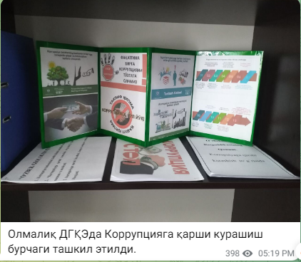
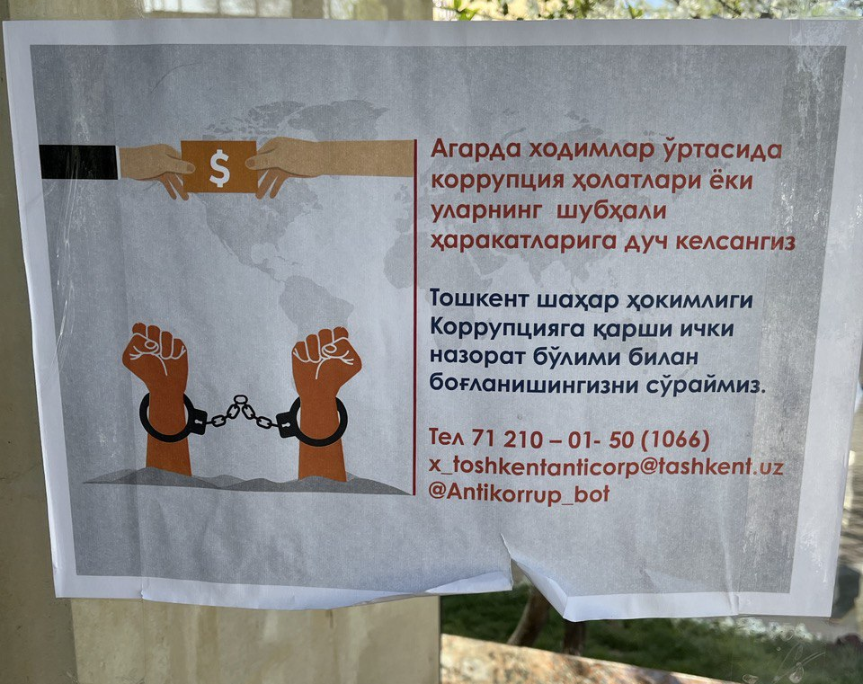
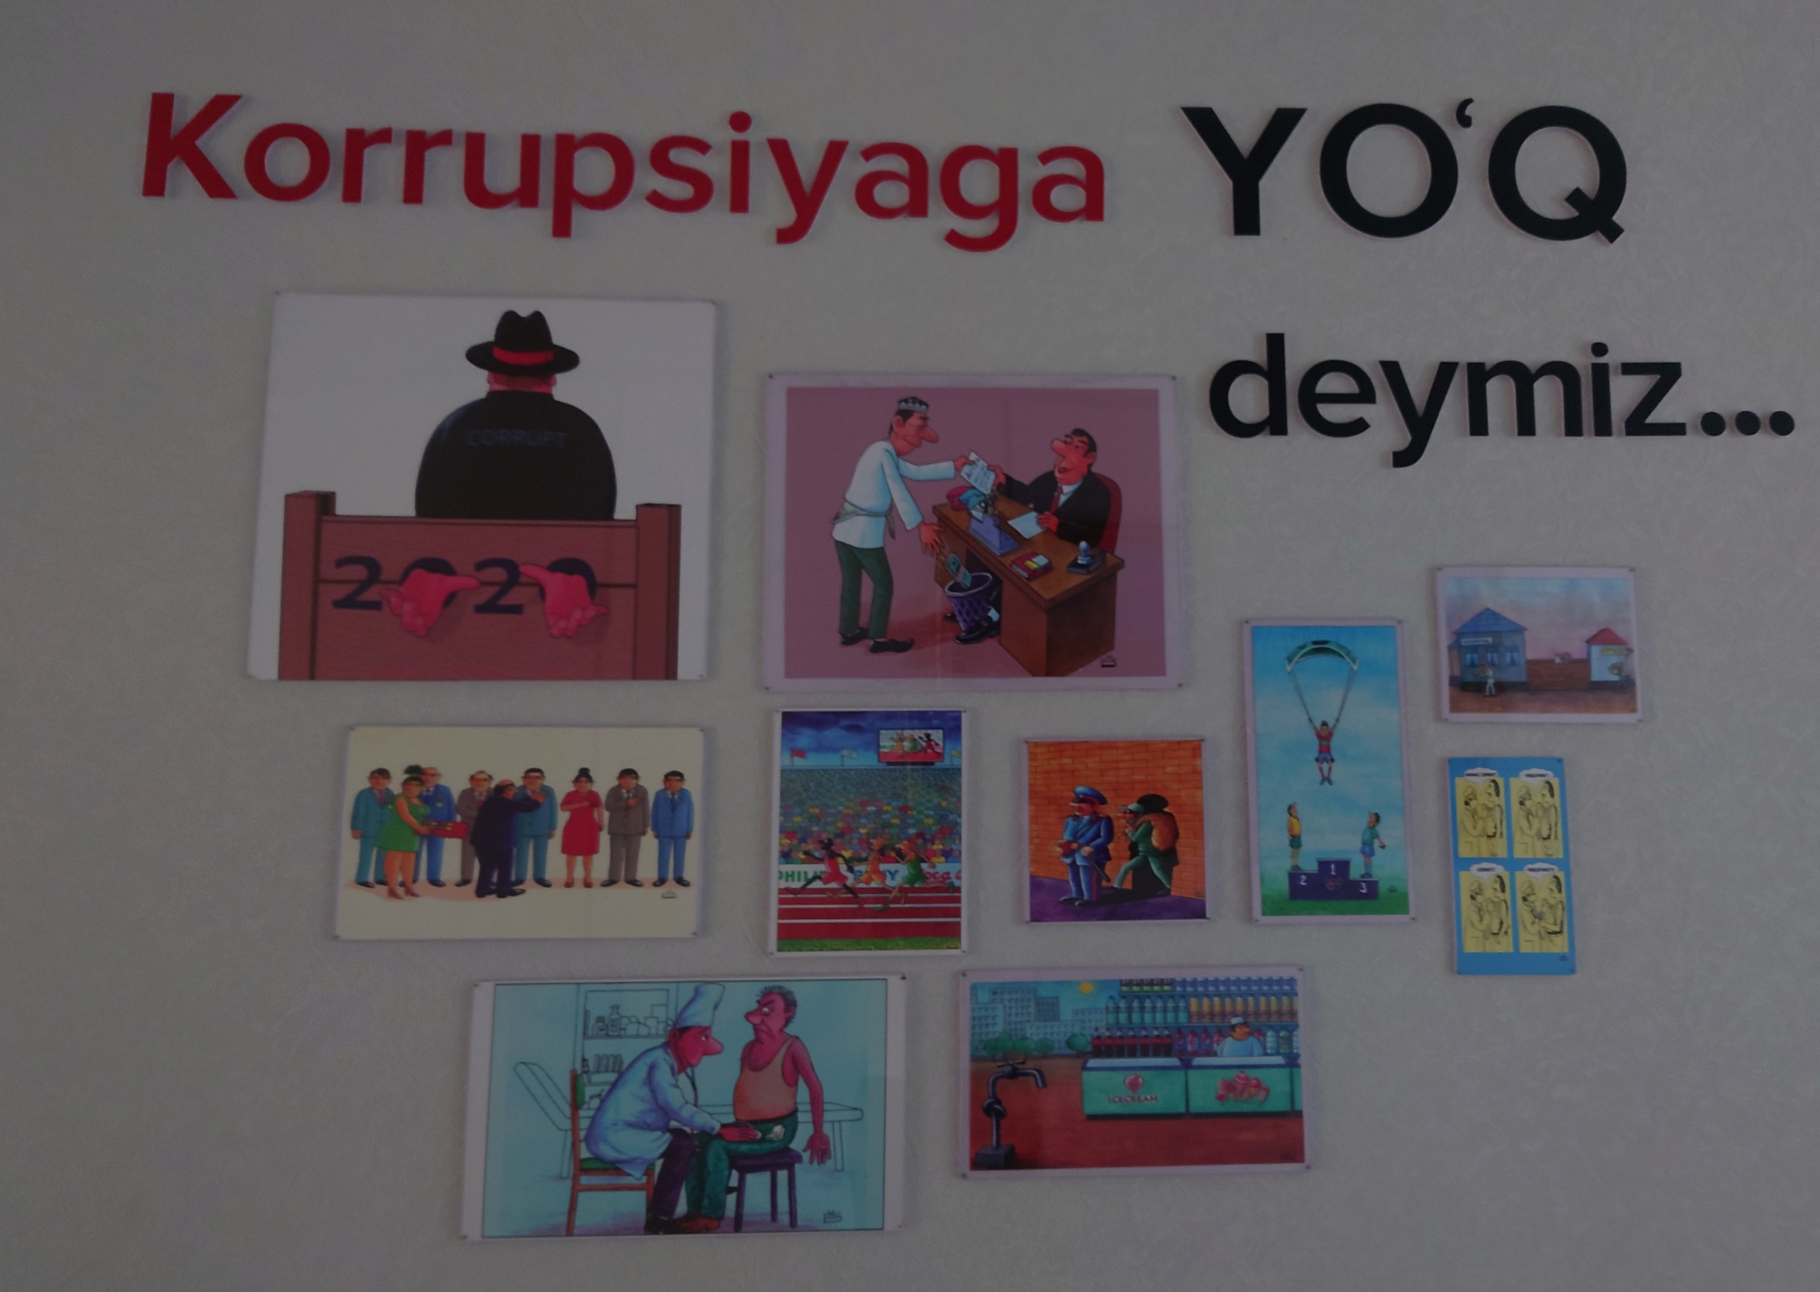
Тарқатма материаллар, плакат ва баннерлар
4. Тарқатма материаллар, плакат ва баннерлар
«Ўзбек геология қидирув» АЖ
Тошкент ш.хокимияти
Адлия вазирлиги

Slide 19
Маслаҳат бериш
5. Маслаҳат бериш
ISO37001:2016 га мувофиқ ташкилотларда ходимларга улар порахўрликда иштирок этишига олиб келиши мумкин бўлган муаммо ёки ҳолатларга учраган тақдирда тегишли шахслардан маслаҳат олишларини таъминлаш имкониятини яратувчи тартиб-таомиллар жорий этилиши лозим.
Маслаҳат беришга масъуллар:
Комплаенс-масъул
Бевосита раҳбар
Маслаҳат бериш усуллари:
электрон почта орқали,
телефон орқали,
мессенджер орқали,
шахсан,
бошқа усуллар
Маслаҳат бериш доирасида комплаенс масъуллар қуйидагиларга риоя қилишлари лозим:
Давлат ташкилотида коррупцияга қарши сиёсатга ва одоб-аҳлоқ қоидаларига
Ўзбекистон Республики қонунчилигига
ISO 37001 каби халқаро стандартларга
БМТ, Жаҳон банки ва ҳ.к.каби халқаро тан олинган қўлланма ва ресурсларга
Ўзбекистон Республикаси ва жаҳонда фош қилинган коррупцияга қарши актуал ахборотларга
Релевант шахсий тажрибага

Slide 20
Муҳокама учун саволлар: Маслаҳат бериш
Сиз ўз ташкилотингиз ходимларига коррупцияга қарши масалалар бўйича маслаҳат берасизми?
Қайси сабабларга кўра ҳа/йўқ?
Яна қандай бўлинмалар маслаҳат учун жалб қилинади?

Slide 21
Тадбирларни ўтказиш (Одоб-аҳлоқ куни, Коррупцияга қарши курашиш куни)
5. Коррупцияга қарши тадбирлар
+
Ходимларни ўқитиш доирасида комплаенс-бўлинма махсус ҳар йилги тренинг, семинар ва Одоб-аҳлоқ куни, Коррупцияга қарши курашиш куни каби халқаро тадбирлар муносабати билан оммавий чиқишлар дастурини кўриб чиши лозим
Бундай тадбирларга комплаенс-масъулнинг обрўсини танитиш ва давлат ташкилоти ходимларининг унинг фаолияти тўғрисида хабардорлигини ошириш мақсдадида давлат ташкилоти ходимлари учун комплаенс-масъулларнинг докладлари тайёрланиши мумкин.
Бундай тадбирлар доирасида илғор тажриба алмашиниши мақсадида чет элдан комплаенс профессионаллари таклиф қилинишлари мумкин.
Комплаенс-масъул тадбирга тайёргарлик кўришида БМТ, Жаҳон банки ва ҳ.к.каби халқаро тан олинган текин қўлланма ва ресурслардан фойдаланмоғи лозим.

Slide 22
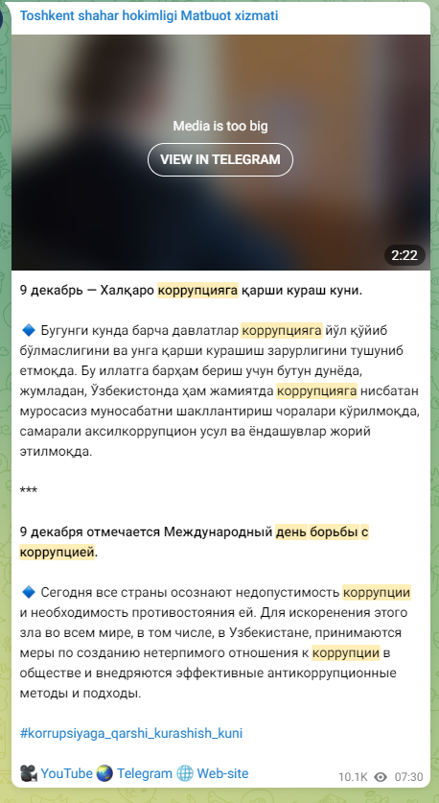
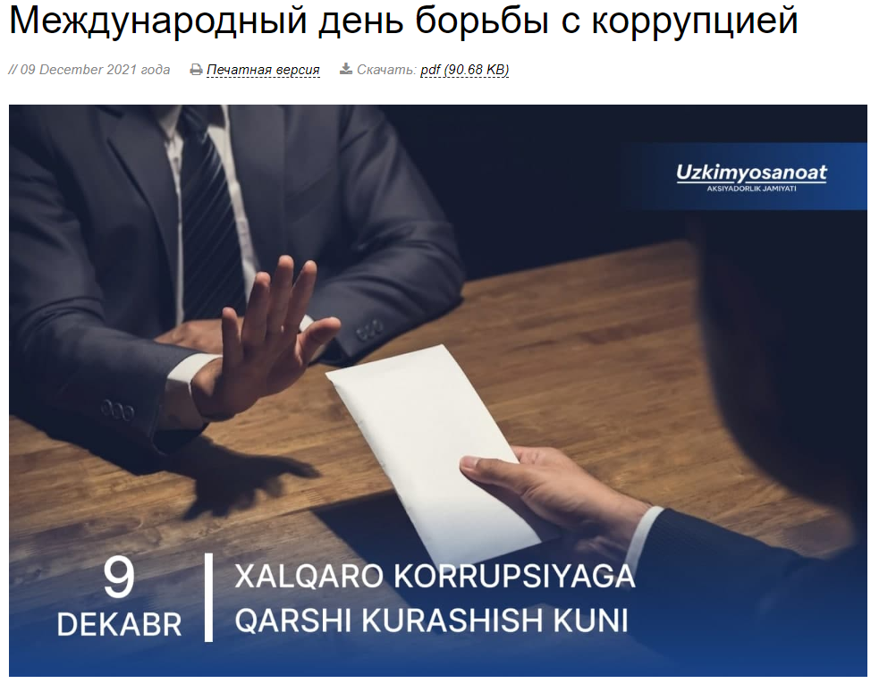
Коррупцияга қарши тадбир мавзулари намуналари (Одоб-аҳлоқ куни, Коррупцияга қарши курашиш куни)
5. Коррупцияга қарши тадбирлар
Тошкент хокимиятида Коррупцияга қарши курашиш кунига бағишланган тарқатма мисоли
Узкимёсаноатда халқаро коррупцияга қарши курашиш кунига бағишланган ахборот материали мисоли

Slide 23
Давлат ташкилоти сайтининг коррупцияга қарши бўлимини тўлдириш (1/2)
6. Давлат ташкилоти сайтининг коррупцияга қарши бўлими
ISO37001:2016 га мувофиқ давлат ташкилоти веб-сайтида коррупцияга қарши сиёсат ва коррупциявий бузилишлар ҳақида хабар бериш тартиби йўриқномаси ва мавжуд боғланиш каналлари ҳақида маълумотларни жойлаштириш иш шериклари ва контрагентлар томонидан пора бериш таклифлари, товламачилик ёки давлат ташкилоти ходимларининг пора олиш билан боғлиқ коррупциявий хавф-ҳатарларни пасайтиришга ёрдам беради.
Коррупцияга қарши бўлимда қуйидагиларни жойлаштириш лозим:
Маслаҳат олиш ва коррупция хатти-ҳаракатлари ҳақида хабар бериш учун давлат ташкилоти билан боғланиш каналлари
Давлат ташкилоти раҳбарининг ходимлар ва жамоатга коррупцига муросасиз муносабатда бўлиш ҳақида мурожаати ва коррупцияга қарши курашиш борсаида амалга оширилаётган чора-тадбирлар ҳақида
Коррупцияга қарши ички ҳужжатларга ҳаволалар
Давлат ташкилотида коррупцияни олдини олишнинг актуал масалалари (статистика ва ҳ.к.) бўйича янгиликлар бўлими
Бўлимга қўйилган талаблар:
ахборотни бир неча тилларда жойлаштириш (ўзбек, инглиз, рус)
бўлимларни ўзбек ва бошқа тилларда уйғунлаштириш (ахборот ва жойлашган материаллар бир ҳиллиги )
жойлаштириладиган ахборотни мунтазам янгилаб бориш
керак бўлганда жойлаштириладиган норматив ҳужжатларни янгилаб бориш

Slide 24
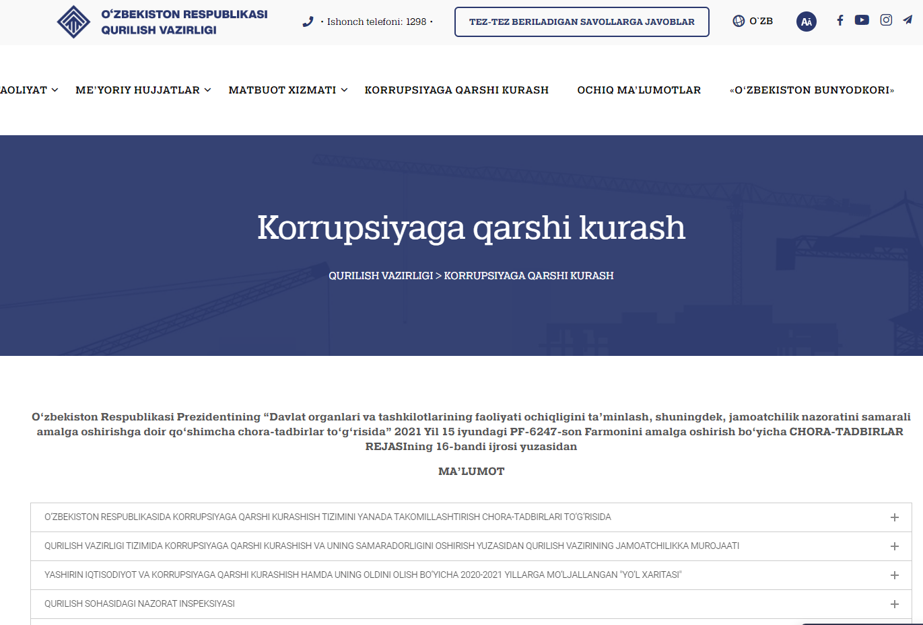
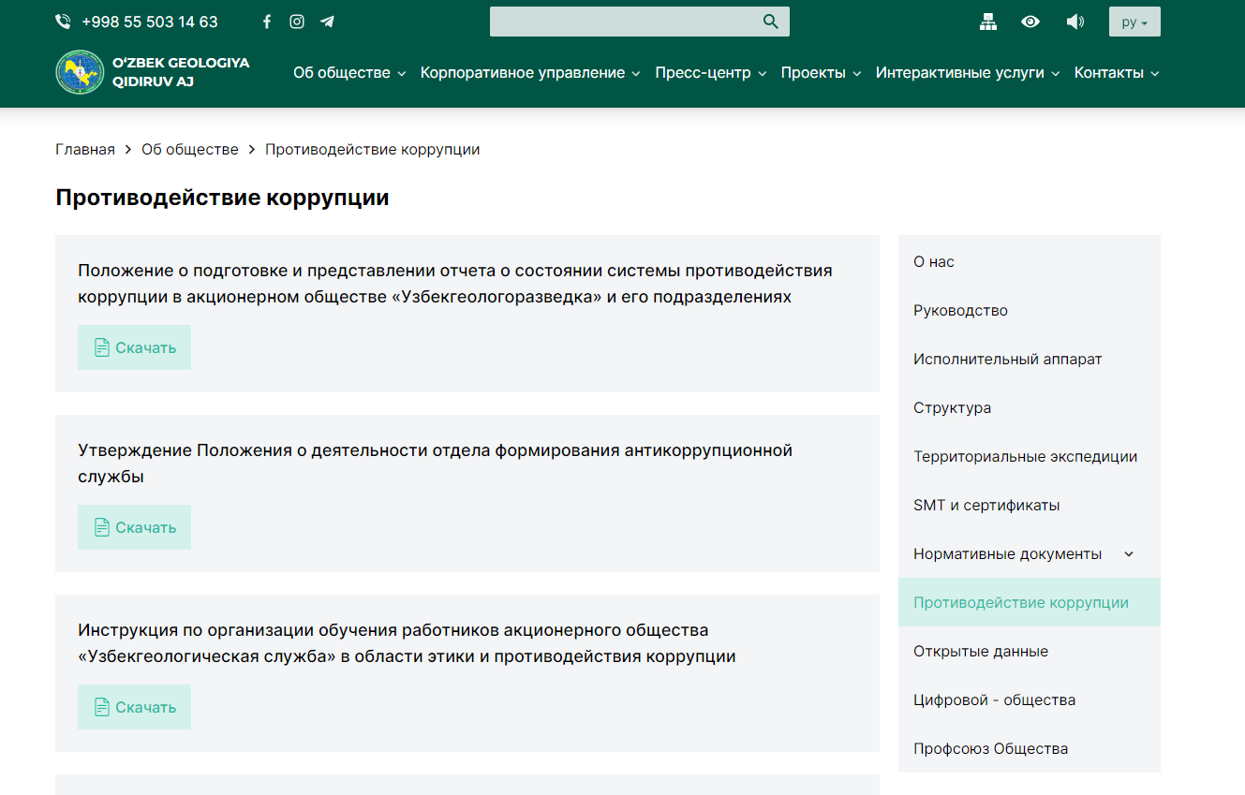
Давлат ташкилоти сайтининг коррупцияга қарши бўлимини тўлдириш (2/2)
6. Давлат ташкилоти сайтининг коррупцияга қарши бўлими
Коррупцияга қарши курашиш бўлими (Қурилиш вазирлиги ва «Ўзбек геология қидирув» АЖ)
Қурилиш вазирлигида коррупцияга қарши курашиш ва боғланиш каналлари ҳақида тўлиқ ахборот
Коррупцияга қарши курашиш бўйича ҳужжатларнинг тўлиқ комплектини чоп этиш

Slide 25
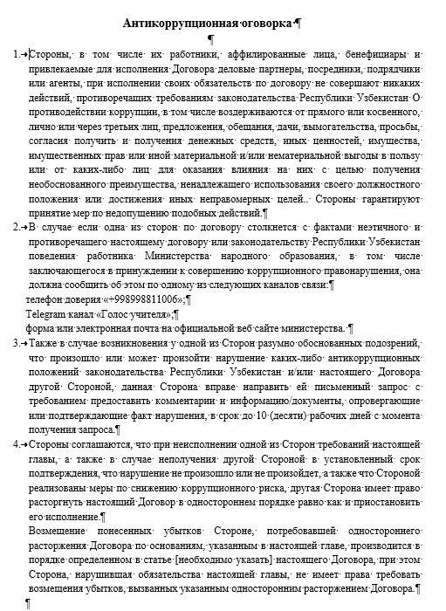
Контрагентлар ва бошқа манфаатдор шахсларни коррупцияга қарши курашиш масалалари бўйича хабардор этиш ва коммуникация
7. Жамоат, шериклар ва контрагентларни хабардор этиш
ISO37001:2016 га мувофиқ иш шериклари учун ташкилот тегишли битим, лойиҳа, иш ёки муносабатлар (шартнома бўйича коррупцияга қарши шарт) билан боғлиқ ҳолда, унинг номидан ёки ушбу шерик учун порахўрликнинг олдини олиш мажбуриятини олишларини талаб қиладиган тартибларни ўрнатиши лозим.
Контрагентнинг коррупцияга қарши қонунчиликка риоя этиш мажбурияти;
Коррупциявий хатти-ҳаракатлар таъқиқланганлиги;
Қоида бузилишлари ёки бундай бузилишлар ҳақида гумон туғилган тақдирда ҳар бир тарафни хабардор этиш зарурияти;
Қоида бузилишлари ҳақида хабар бериш каналлари;
Бундай бузилишлар аниқланган тақдирда давлат ташкилотининг шартномани бекор қилиш ҳуқуқи.

Slide 26
Комплаенс масъуллар чек-лист, таҳиминий ўқув/коммуникация режаси
Бир йилга мўлжалланган ахборот бериш ва коммуникация чора-тадбирлар режасини тузиш (кадрлар бўлими матбуот хизмати билан биргаликда)
Коррупцияга қарши ўқитиш материалларини тузиш ва янгилаш
Кадрлар бўлими билан биргаликда коррупцияга қарши бирламчи ёки такроран ўқитилиши лозим бўлган ходимлар рўйҳатини текшириш
Коррупцияга қарши ҳужжатлар билан имзо қўйдириб таништириш тартибини танлаб текшириш
Коррупцияга қарши ўқитиш самарадорлигини текшириш (ходимлар билимини танлаб текшириш)
Ўқитиш самарадорлигининг асосий кўрсаткичларини таҳлил қилиш ва ушбу ахборотни раҳбарият учун ҳисоботга қўшиш

Slide 27
Саволлар?

